Slide 1
Previsão do preço de petróleo bruto
Trabalho da fase 4

Slide 2
Pontos abordados:
Problema proposto
Insights com vizualizações no PowerBI
Modelo de previsão no Streamlit

Slide 3
Problema proposto
Para esse trabalho foi proposto analisar a série histórica de preço do petróleo bruto Brent (link para os dados).
A entrega final é composta por duas entregas intermediárias:
Um relatório com insights usando a ferramenta de visualização PowerBi
O deploy de um modelo de previsões de valores diárias usando biblioteca Streamlit.

Slide 4
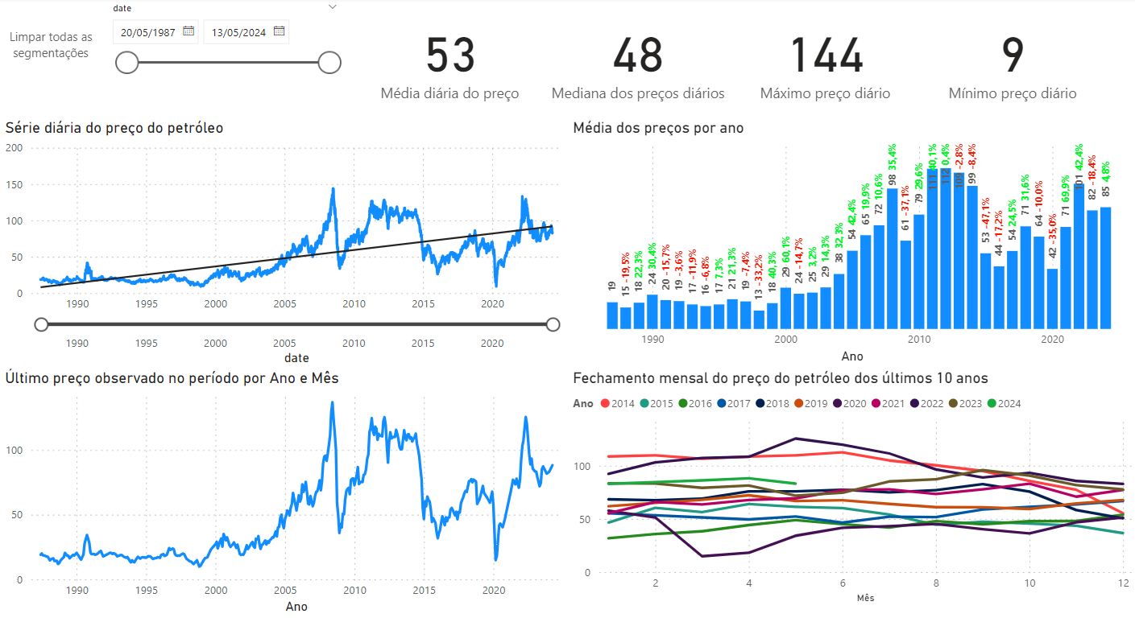
Insights com o PowerBi

Slide 5
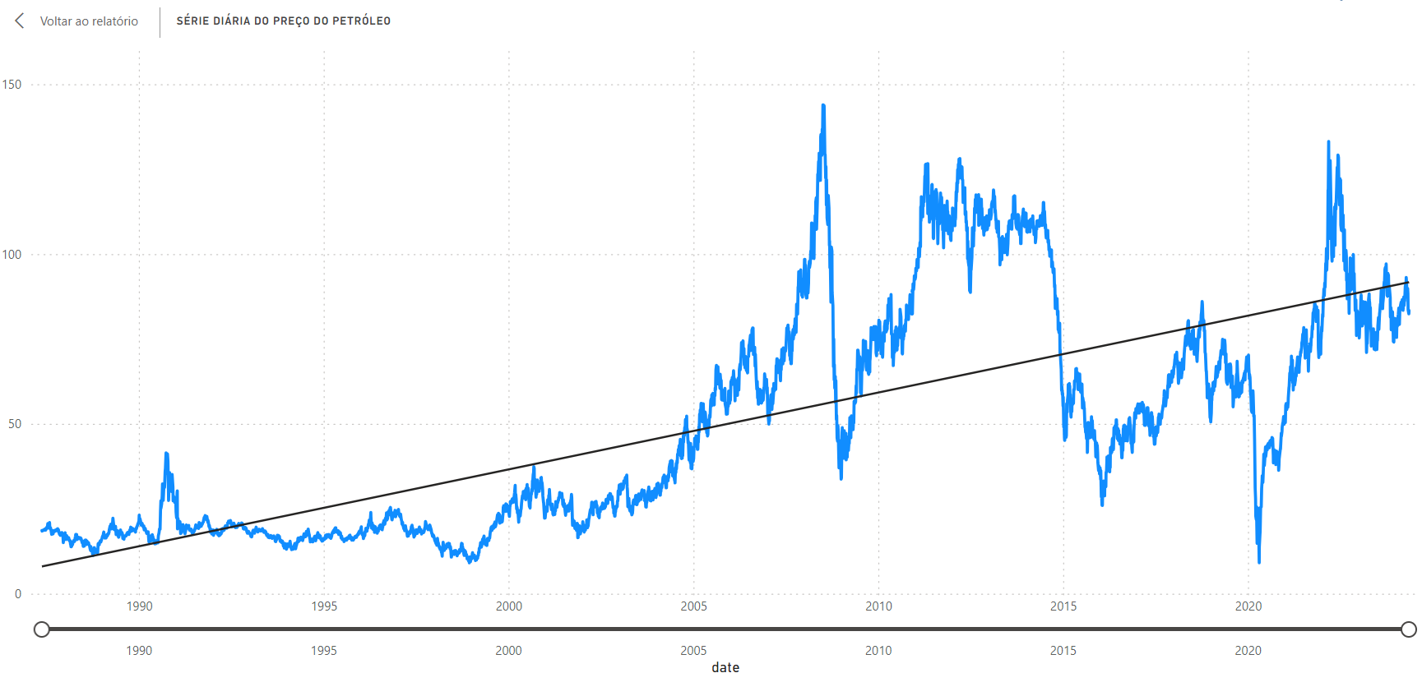
Insights com o PowerBi
Ao lado, temos um gráfico da série temporal na visão diária em azul na linha preta temos a tendência da série. Para essa série foi coletado o histórico desde 1987-05-20 até 2024-05-13.
Nota-se uma tendência crescente dos preços após o final da década de 90.

Slide 6
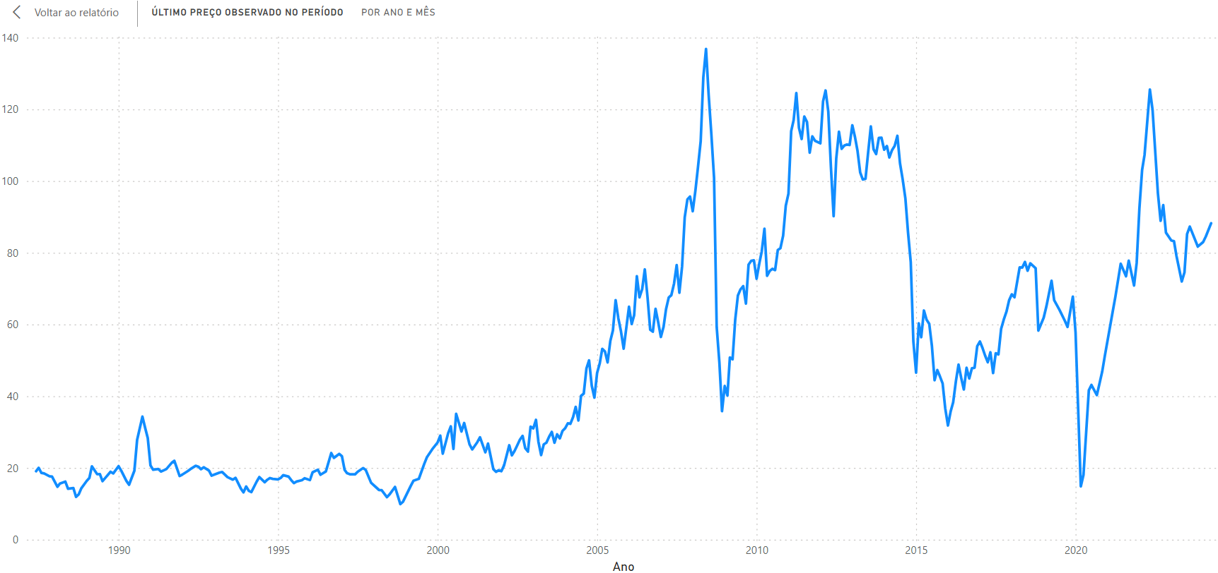
Insights com o PowerBi
Analisando agora a série com a visão de fechamento do preço por mês.
“Alguns eventos geopolíticos e crises económicas. Por exemplo, os atentados de 11 de setembro de 2001, a segunda Guerra do Golfo em 2003 e a crise no Médio Oriente elevaram os preços do petróleo de forma lenta, mas constante. Além disso, em 2020, o mercado de petróleo e o preço do petróleo brent sofreu mudanças importantes devido à guerra de preços entre a Rússia e a Arábia Saudita, bem como a desaceleração económica global provocada pela pandemia de COVID-19.” (fonte)

Slide 7
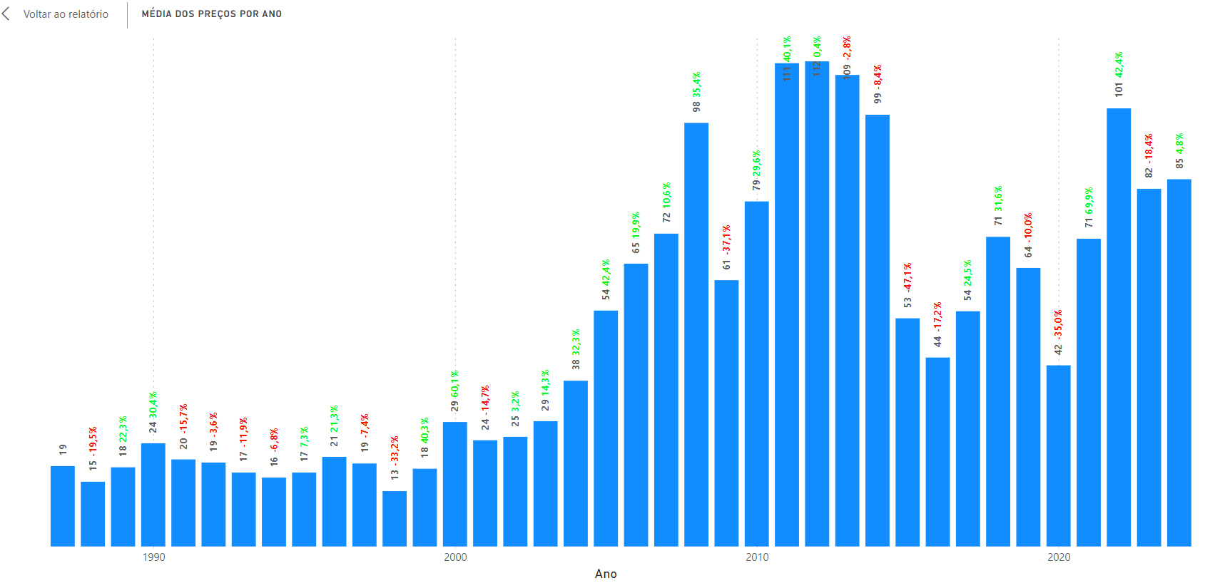
Insights com o PowerBi
Ao lado temos um gráfico de barras com a média de preço por ano e a variação dessa média em comparação com o ano anterior.
Com esse gráfico fica ainda mais claro o impacto dos eventos citados anteriormente. Um aumento do preço médio por volta de 2002 até 2008. E a queda nos preços em 2019-2020.

Slide 8
Insights com o PowerBi
Ao lado destaco alguns KPI’s consolidados a partir de todo o histórico, sendo eles:
média histórica do preço diário
mediana histórica do preço diário
Máximo do preço
Mínimo do preço

Slide 9
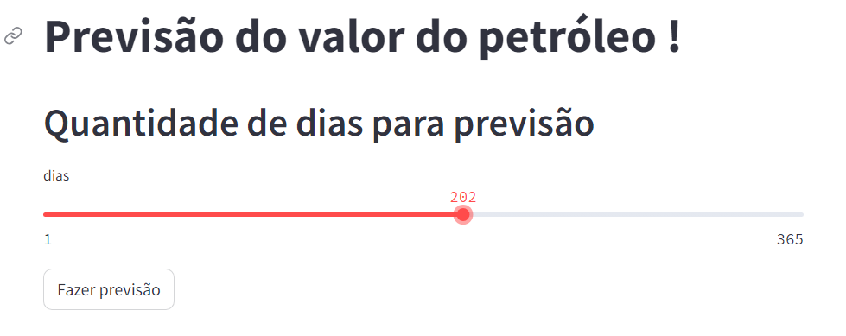
Modelo de previsão no Streamlit
Na lado temos a interação necessária para que o usuário gere a previsão para 202 no futuro. Caso queira testar segue o link para a página do modelo link Streamlit.

Slide 10
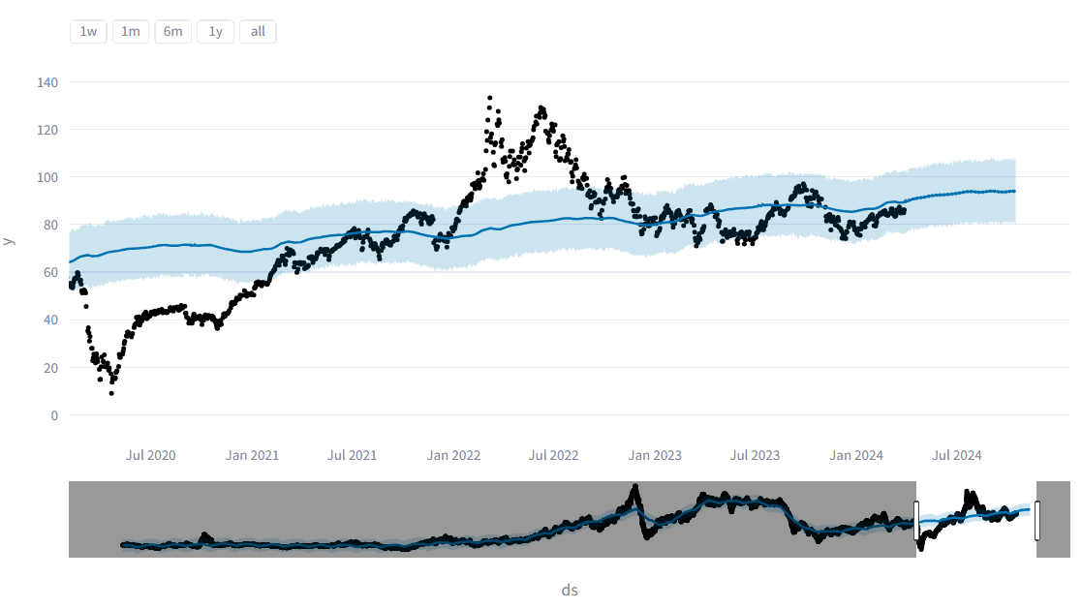
Modelo de previsão no Streamlit
Após a seleção da quantidade de dias utilizadas para a previsão e clicar no botão “Fazer previsão” é criado um gráfico da série com a previsão. Caso queira testar segue o link para a página do modelo link Streamlit.

